Slide 1



Chương Trình Đào Tạo Phần Mềm
Báo Cáo BVTE
Hà Nội, tháng 02 năm 2020

Slide 2




Phần mềm Báo cáo bảo vệ trẻ em
“Báo cáo BVTE” là một kênh báo cáo và kết nối các dịch vụ hỗ trợ trẻ em giữa Tổng đài quốc gia bảo vệ trẻ em 111 và cán bộ BVTE xã.
Hỗ trợ cán bộ bảo vệ trẻ em theo dõi, báo cáo và cập nhật nhanh ca tư vấn trẻ em lên tổng đài.
Giúp cán bộ bảo vệ trẻ em và tổng đài viên kết nối trong quá trình xác nhận, xử lý và hỗ trợ ca tư vấn.
Gọi điện
Gửi thư
Mạng xã hội
App mobile

Slide 3
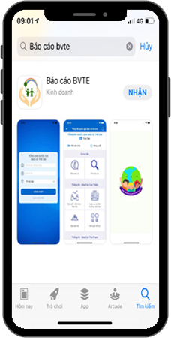

Hướng dấn cài đặt phần mềm “Báo cáo BVTE”
Bước 1: Truy cập kho ứng dụng và
Tìm kiếm “Báo cáo BVTE”
Bước 2: Cài đặt ứng dụng
Click vào để bắt đầu cài đặt app

Slide 4
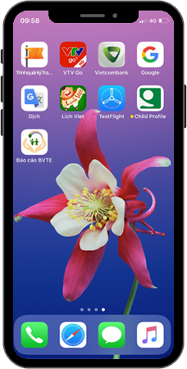
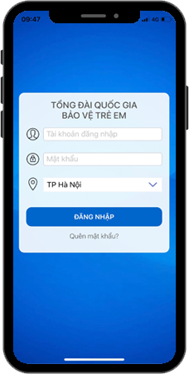
Đăng nhập phần mềm
Nhập thông tin tài khoản và mật khẩu đăng nhập
Click biểu tượng trên màn hình
Chọn tỉnh/thành tài khoản quản lý

Slide 5
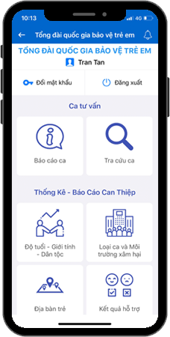
Chức năng của phần mềm
Gửi báo cáo, tố giác nguy cơ, hành vi xâm hại trẻ lên tổng đài 111 để được hỗ trợ, tư vấn và xử lý sự vụ.
Tra cứu các thông tin ca báo cáo trên địa bàn cán bộ BVTE đang quản lý.
Tổng hợp số lượng ca báo cáo theo các tiêu chí cần thống kê.
1
Báo cáo ca
2
Tra cứu ca
3
Thống kê – Báo cáo

Slide 6
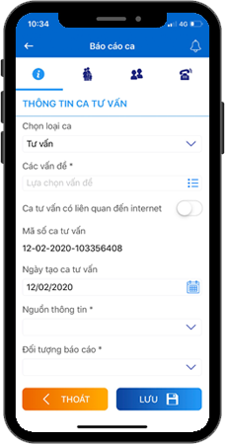
Tính năng báo cáo ca
Giao diện Báo cáo ca gồm 4 tab thông tin:
Click để bắt đầu báo cáo ca
Thông tin ca tư vấn
Thông tin trẻ
Thông tin đối tượng
Thông tin liên hệ

Slide 7
Thông tin ca tư vấn
Nhập đầy đủ các trường thông tin:
Loại ca tư vấn
Các vấn đề
Nguồn thông tin
Đối tượng báo cáo
(*) Những thông tin BẮT BUỘC

Slide 8
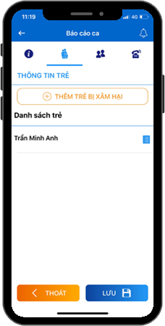
Thông tin trẻ
Click thêm mới trẻ
Nhập đầy đủ các trường thông tin bắt buộc:
Họ tên trẻ
Giới tính
Dân tộc
Ngày sinh
(*) Những thông tin BẮT BUỘC

Slide 9
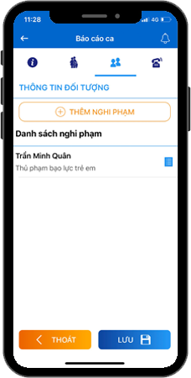
Thông tin đối tượng
Click thêm đối tượng
Nhập đầy đủ các trường thông tin bắt buộc:
Họ tên trẻ
Giới tính
Ngày sinh
(*) Những thông tin BẮT BUỘC

Slide 10
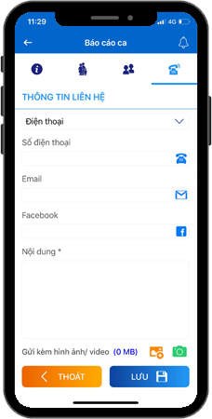
Thông tin liên hệ
Nhập đầy đủ các trường thông tin:
Số điện thoại
Nội dung
Lưu ý: Cần cung cấp thêm hình ảnh hoặc video để làm chứng cứ cho các cơ quan chức năng nếu cần.
Cung cấp thông tin chi tiết (*)
Click “LƯU” Toàn bộ thông tin đã được gửi tới Tổng đài Quốc gia và được lưu trữ lại trên thiết bị của cán bộ xã.
Cung cấp chứng cứ – hình ảnh/video
(*) Những thông tin BẮT BUỘC

Slide 11



QUY TRÌNH XỬ LÝ THÔNG TIN
Cán bộ BVTE
Tổng đài viên
- Nhập thông tin và gửi báo cáo
- Điều tra, xác nhận thông tin.
- Báo cáo tình hình xử lý ca sự việc với Tổng đài 111
- Tiếp nhận thông tin
- Tư vấn, hỗ trợ giải quyết báo cáo ca cán bộ BVTE gửi lên.
- Phối hợp với cán bộ BVTE tại địa phương và các đơn vị hỗ trợ

Slide 12
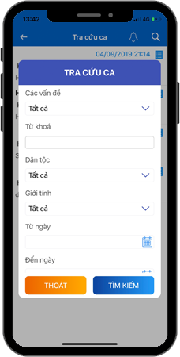

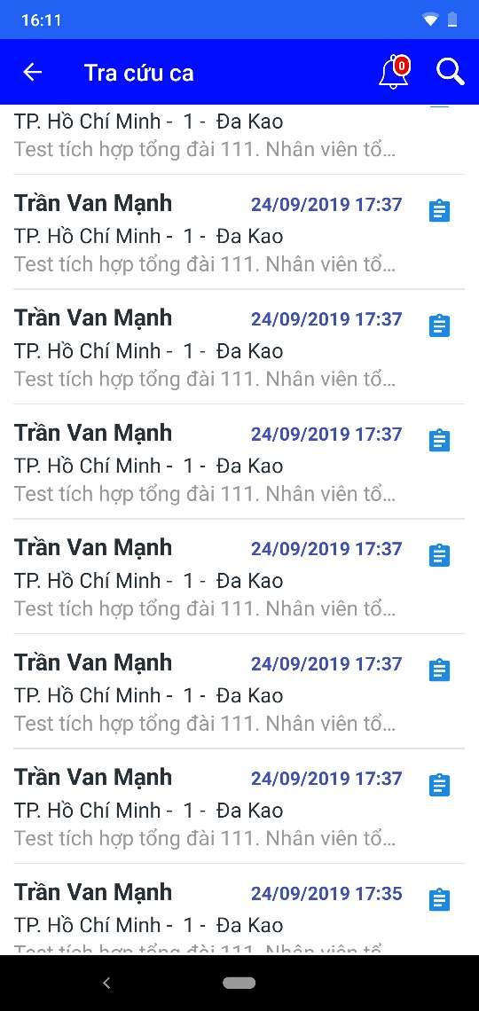
Tính năng tra cứu ca
Click Tra cứu báo cáo ca
Nhập các tiêu chí thông tin cần tra cứu

Slide 13
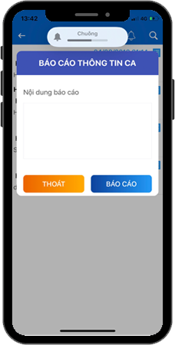
Báo cáo thông tin ca
Nhập nội dung báo cáo
Click báo cáo ca
Click “Báo cao” để gửi nội dung báo cáo lên Tổng đài 111

Slide 14
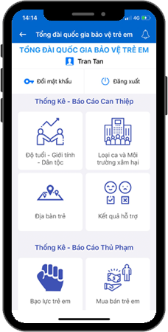
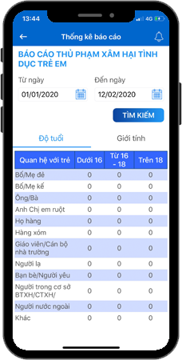
Tính năng Thống kê – Báo cáo
Nhập khoảng thời gian để thực hiện thống kê

Slide 15
Thank You
FOR THE ATTENTION

